Slide 1
OpenGL

Slide 2
什麼是OpenGL？
由Khronos組織所制定並維護的規範(Specification), 用於 render 2D、3D 場景的跨語言、跨平台 API
OpenGL的函式庫實作由顯卡的生產商提供
讓電腦能透過GPU render 2D 與 3D的場景

Slide 3
OpenGL環境
Windows
OpenGL3.3
Visual Studio 2019: c++ IDE
Glfw: context/window toolkit
Glad: loading library
Related toolkits and APIs

Slide 4
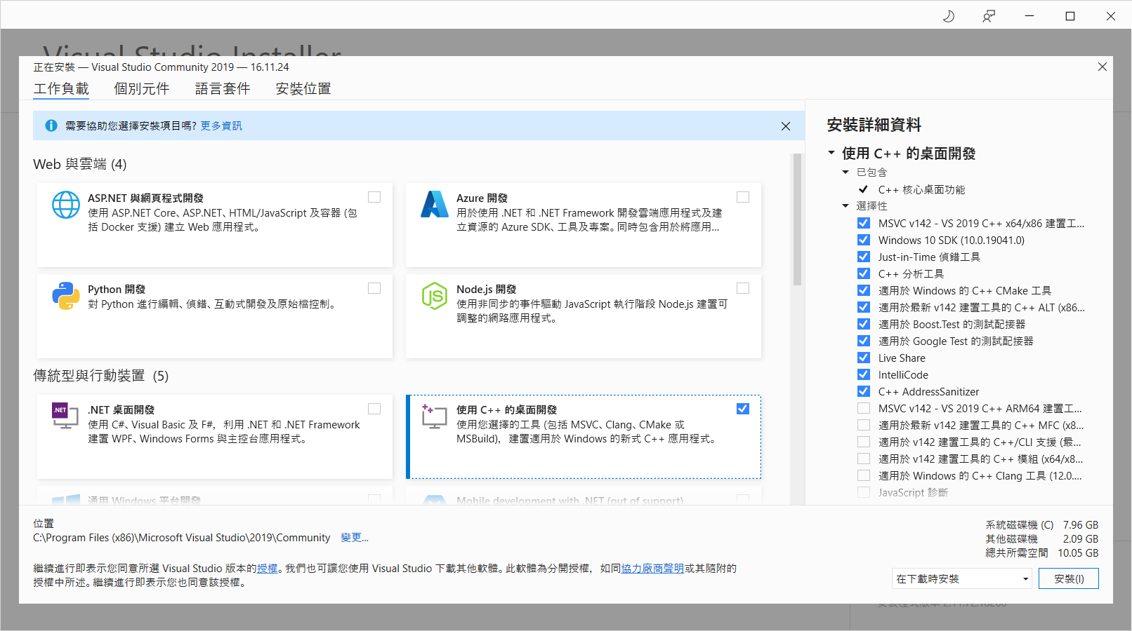
安裝 Visual Studio
https://learn.microsoft.com/zh-tw/visualstudio/releases/2019/release-notes

Slide 5
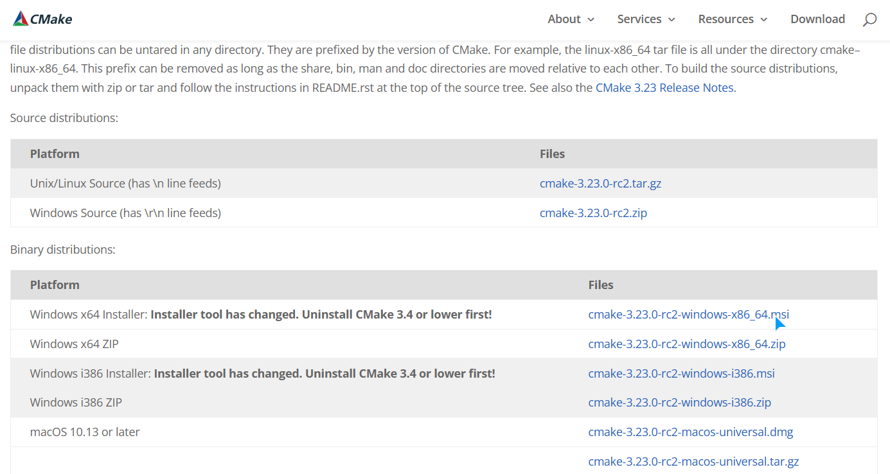
安裝 cmake
https://cmake.org/download/

Slide 6
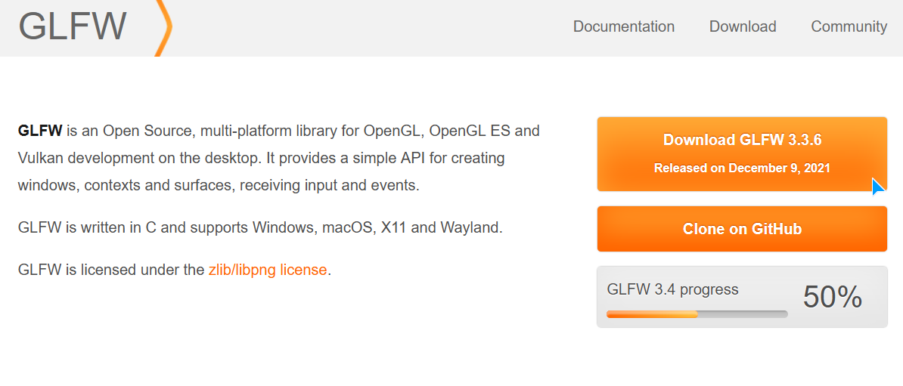
下載 glfw
https://www.glfw.org/

Slide 7
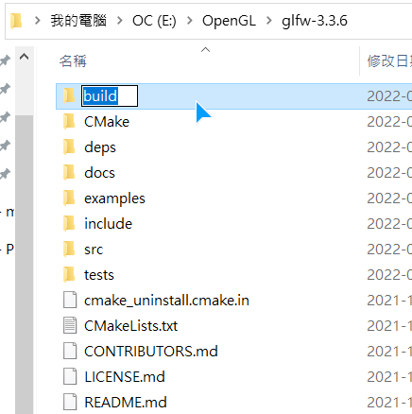
將glfw解壓縮，並在其中建立build資料夾

Slide 8
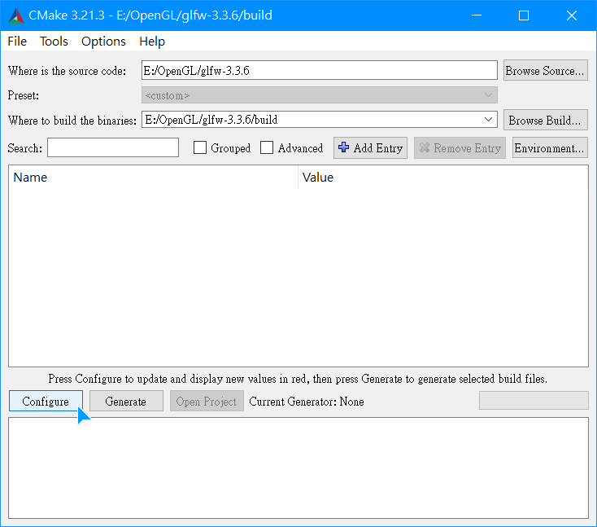
打開cmake，設置剛剛的路徑，並按下Configure

Slide 9
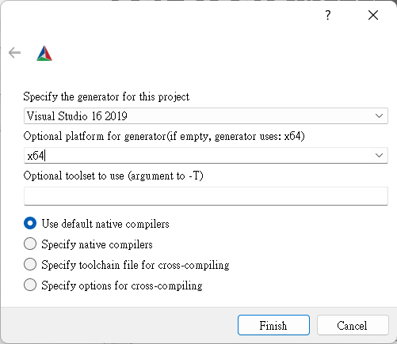
選擇你的visual studio版本，並設定為x64

Slide 10
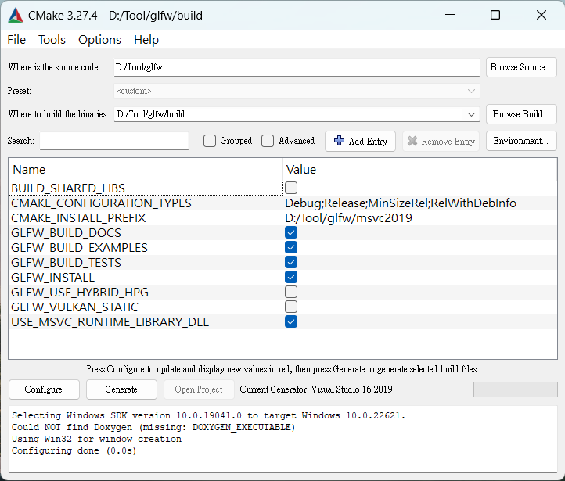
再次按下Configure，然後點擊Generate
做作業時要在編譯一次 glfw ，這裡換個 build 的資料夾例如 buildshared，並勾選 BUILD_SHARED_LIBS
用 Cmake 編作業時會用到 CMAKE_INSTALL_PREFIX 這個資料夾，這選個喜歡的資料夾像 msvc2019shared 並記住

Slide 11
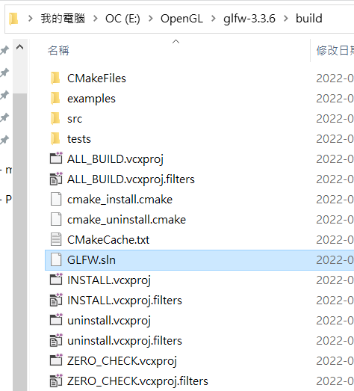
進入build資料夾，用visual studio執行GLFW.sln

Slide 12
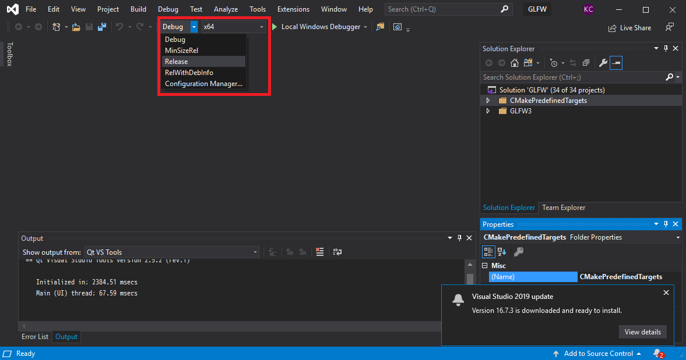
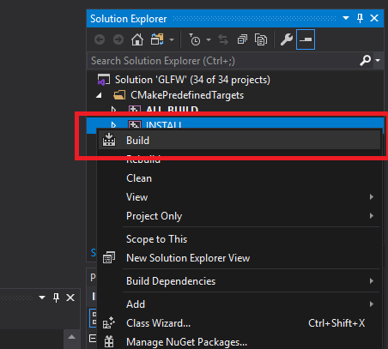
在方案名稱上點擊右鍵 > 建置方案
Debug 跟 Release 都 build

Slide 13
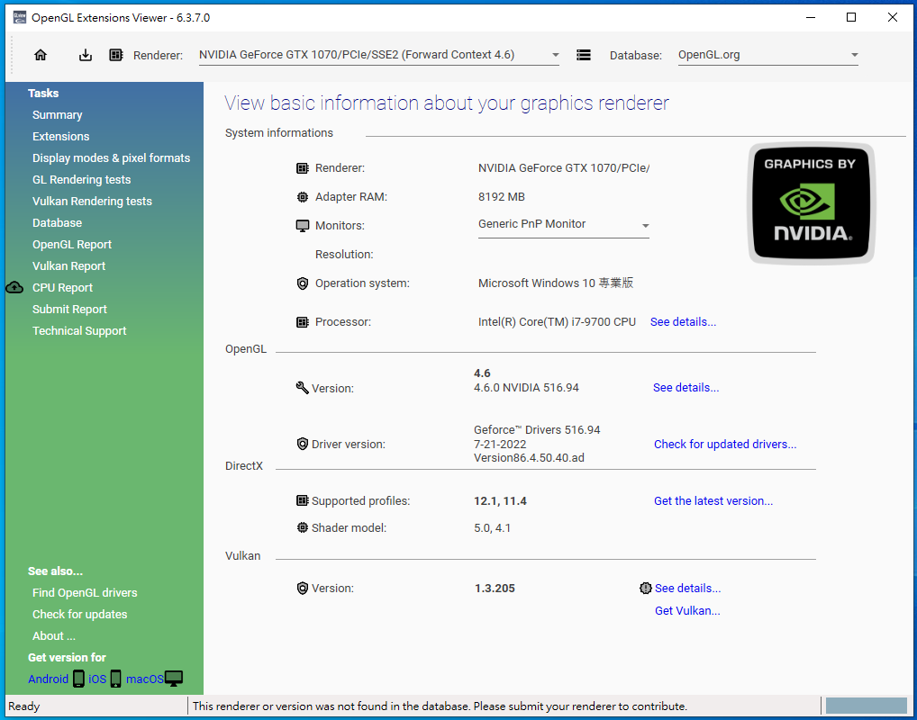
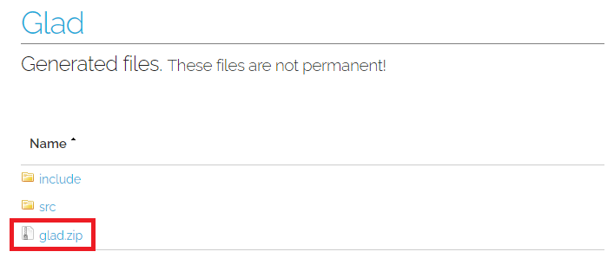
下載 glad
可透過工具查看最高支援的 opengl 版本
https://glad.dav1d.de/
http://www.realtech-vr.com/home/glview

Slide 14
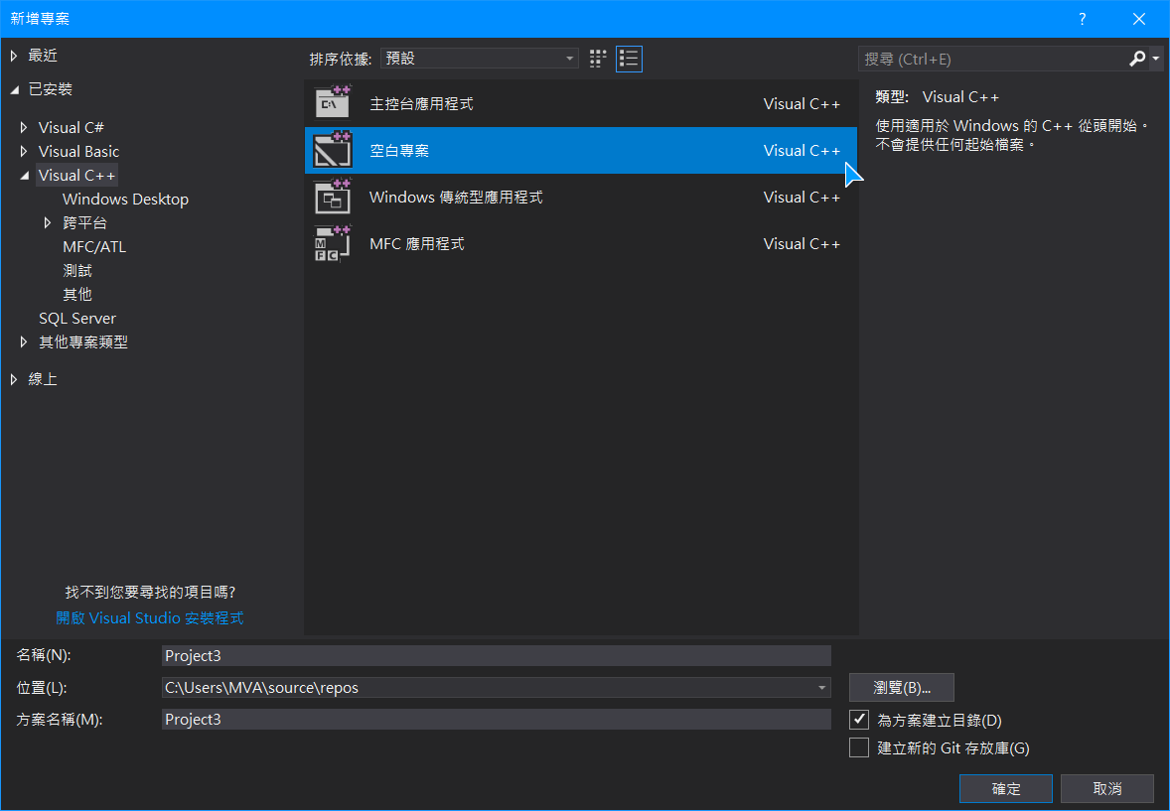
Visual Studio建立C++空白專案

Slide 15
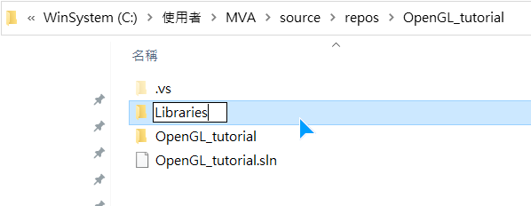
在專案路徑中創建Libraries資料夾

Slide 16
在Libraries中創建lib與include

Slide 17
將include中的GLFW移到你的include中

Slide 18
將build/src/Debug中產生的glfw3.lib移到你的lib中

Slide 19
將glad解壓縮，其中include中的資料移到你的include

Slide 20
將glad解壓縮，其中include中的資料移到你的include

Slide 21
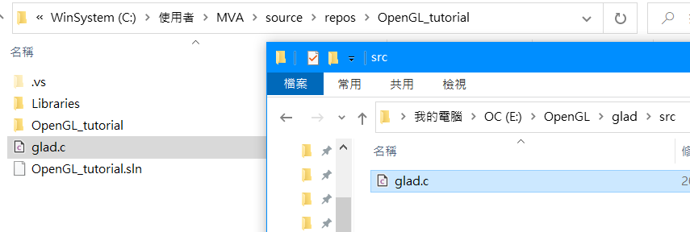
將glad/src/glad.c直接移到你的專案資料夾

Slide 22
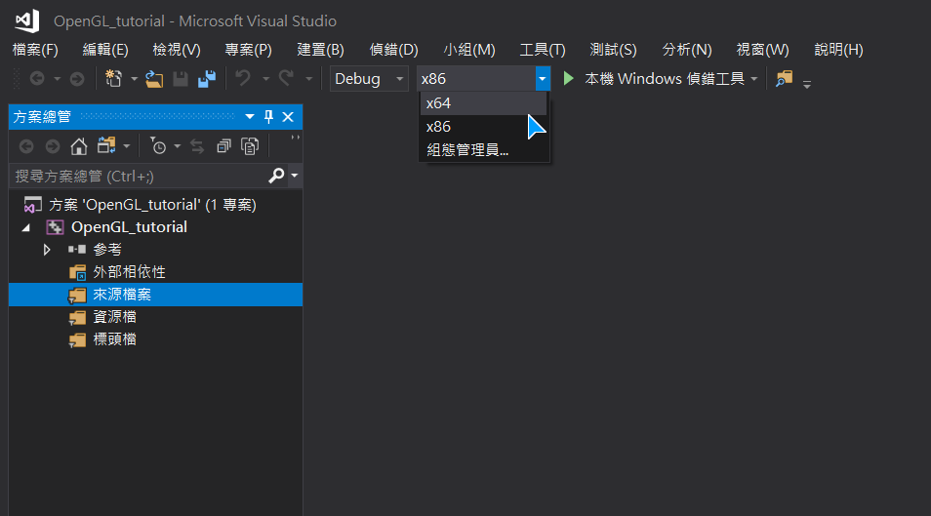
回到你的專案，將上方的x86改為x64

Slide 23
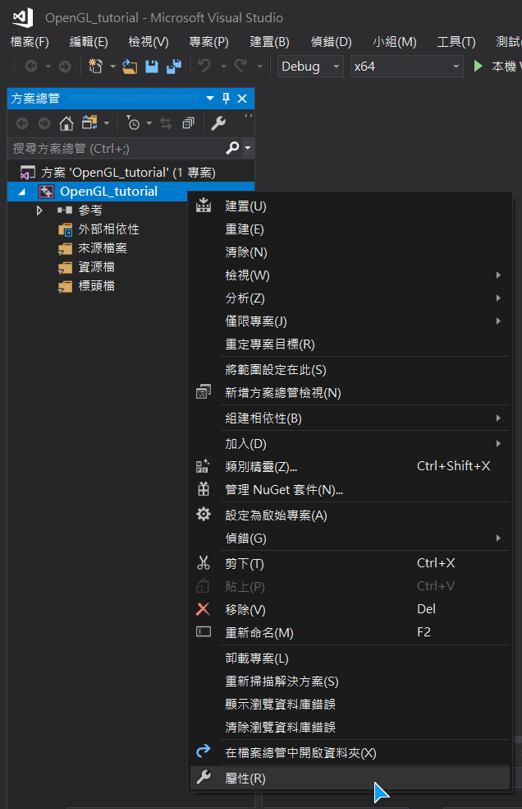
在專案名稱點擊右鍵 > 屬性

Slide 24
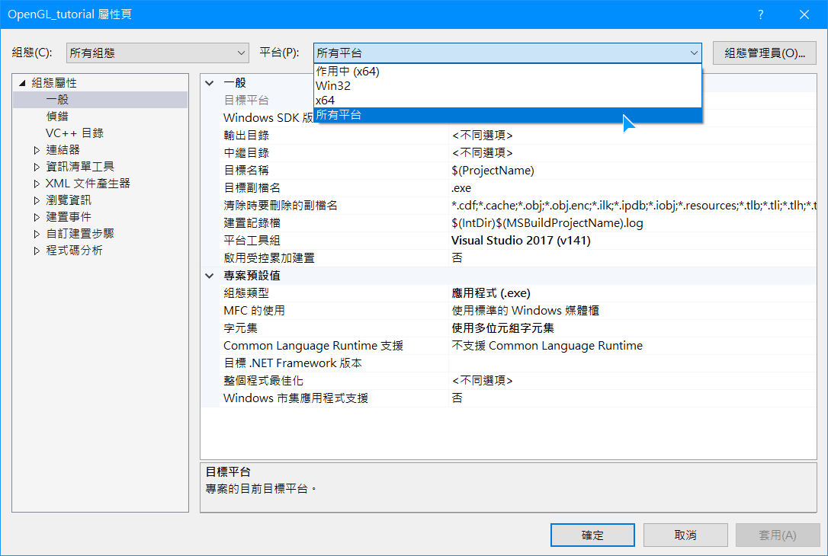
屬性頁上方選擇所有平台

Slide 25
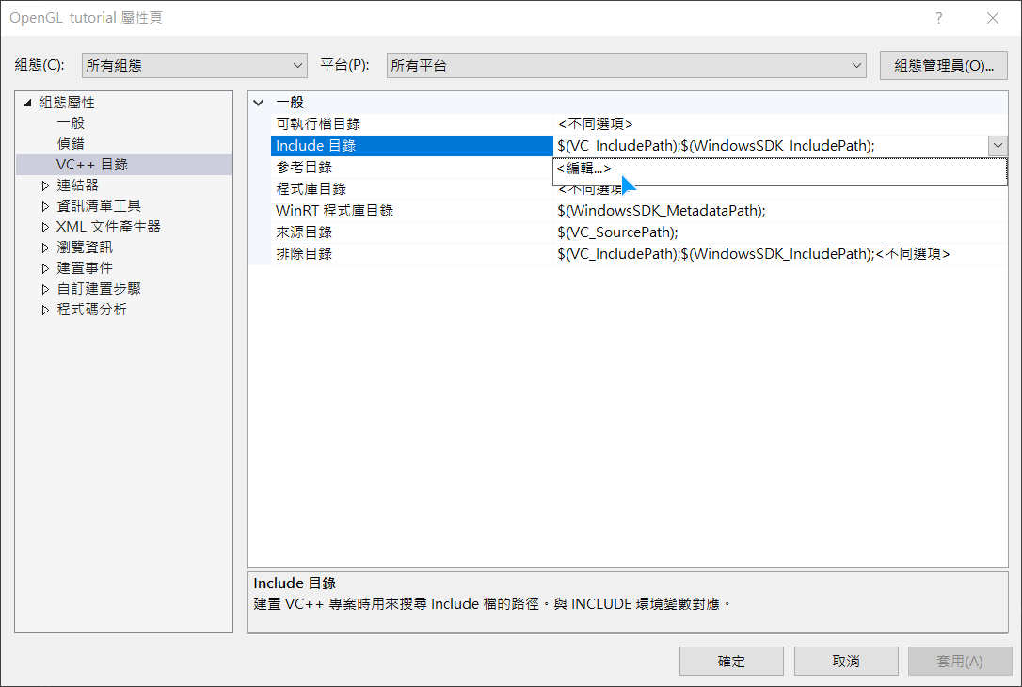
左側選擇VC++目錄，並編輯include目錄

Slide 26
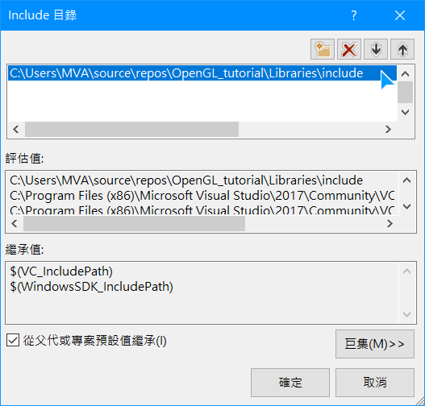
加入剛剛建立的include資料夾路徑

Slide 27
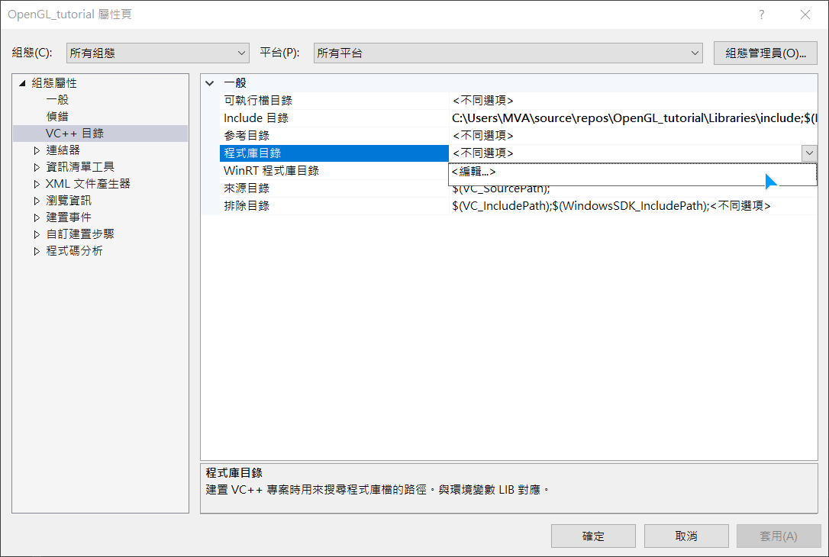
編輯程式庫目錄

Slide 28
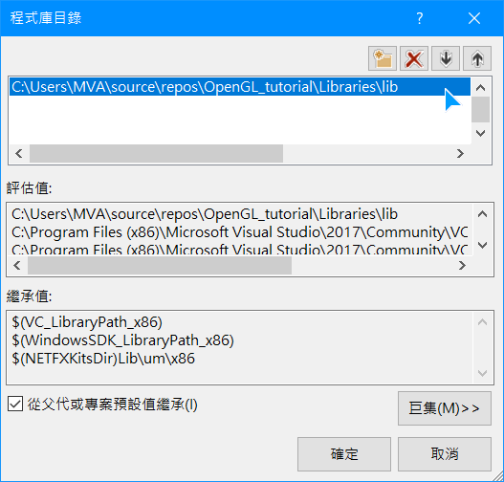
加入剛剛建立的lib資料夾路徑

Slide 29
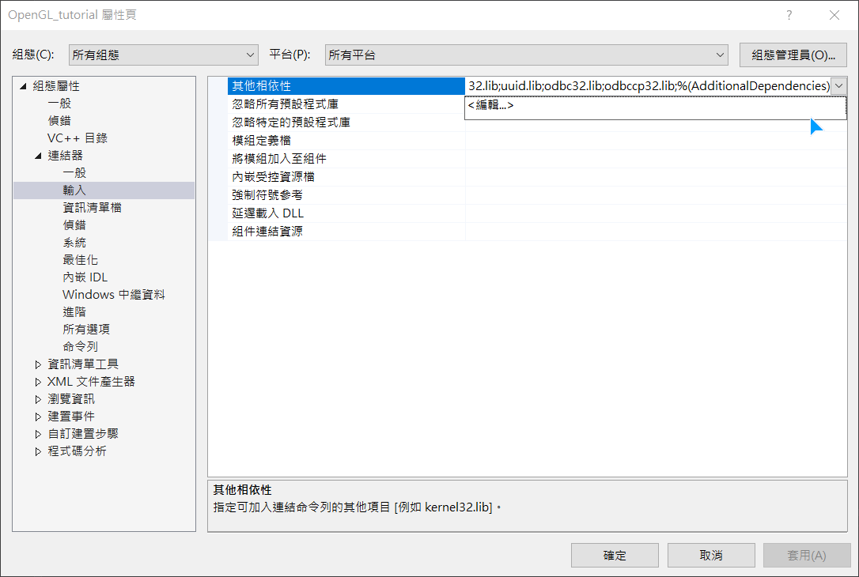
左側選擇連結器 > 輸入，並編輯其他相依性

Slide 30
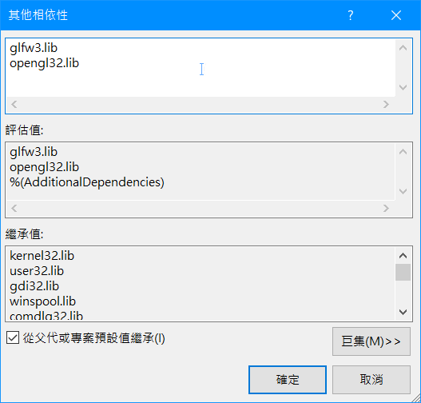
加入glfw3.lib與opengl32.lib

Slide 31
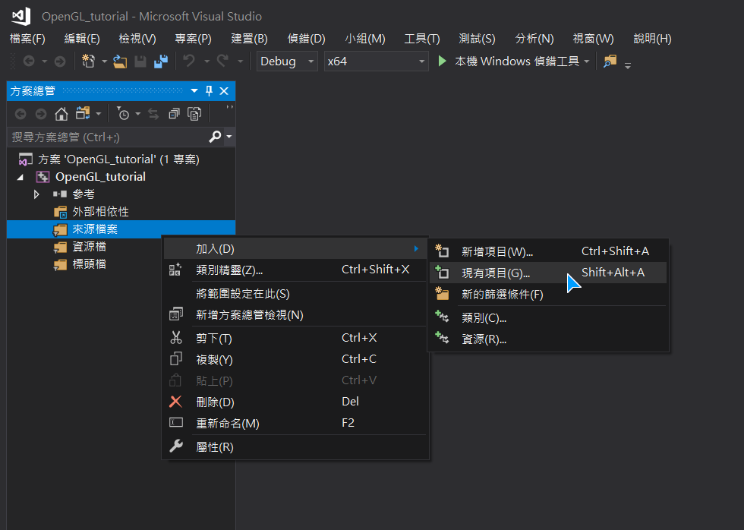
右鍵點擊來源檔案 > 加入 > 現有項目

Slide 32
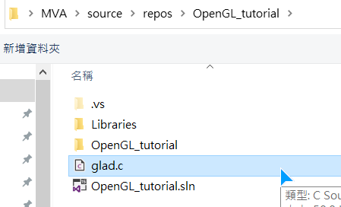
選擇剛剛加入的glad.c

Slide 33
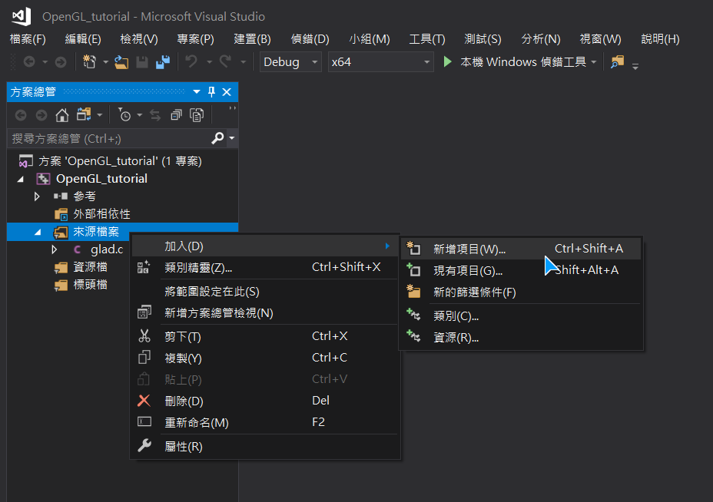
右鍵點擊來源檔案 > 加入 > 新增項目

Slide 34
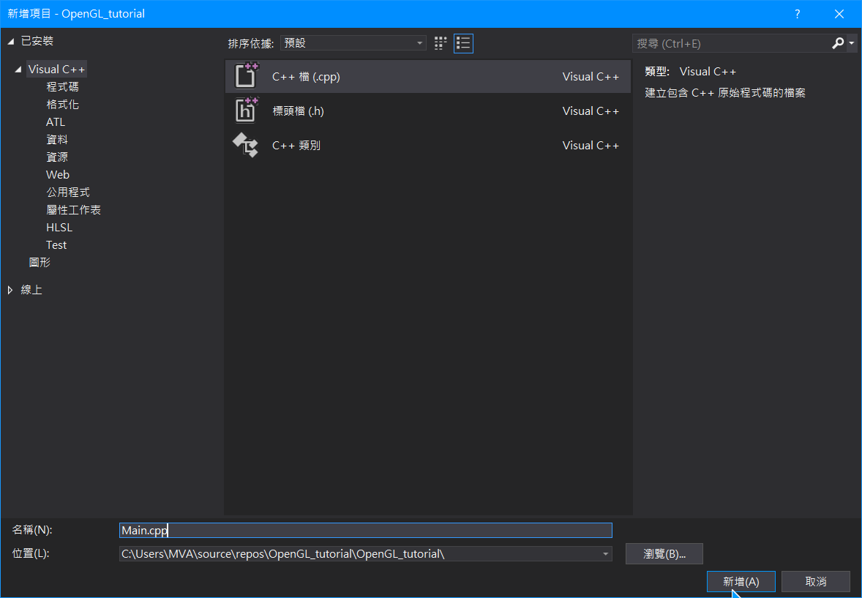
創建main.cpp

Slide 35
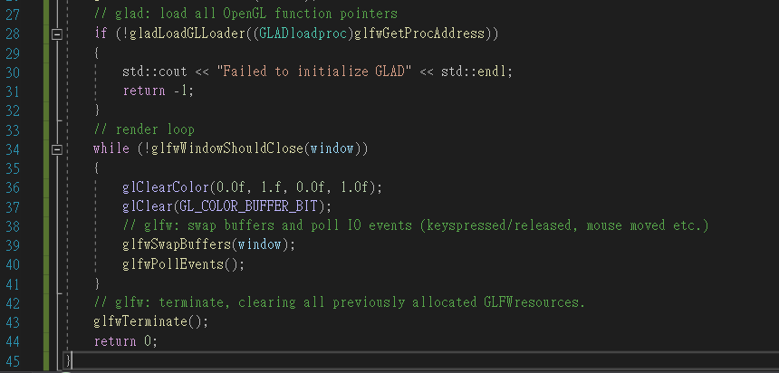
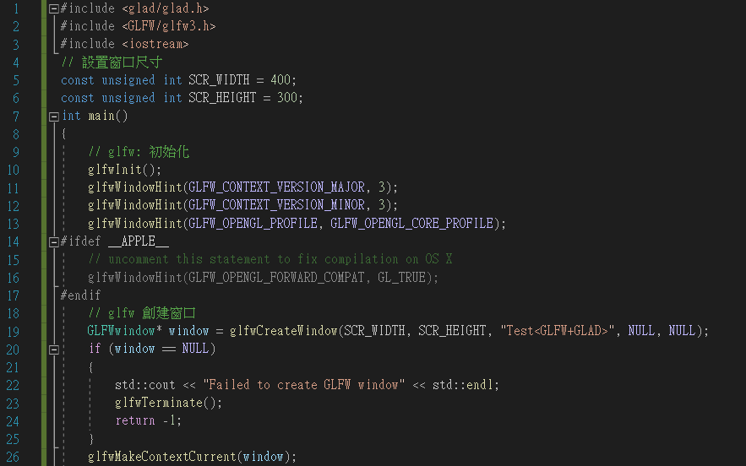
測試-建立視窗
Code reference

Slide 36
Double buffer

Slide 37
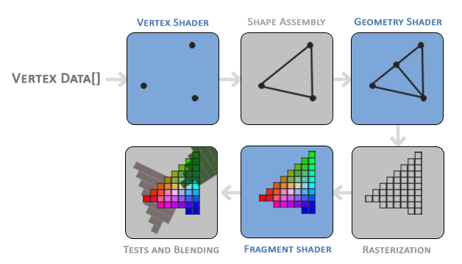
Render pipeline
Render pipeline
坐標系

Slide 38
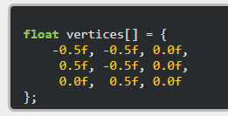
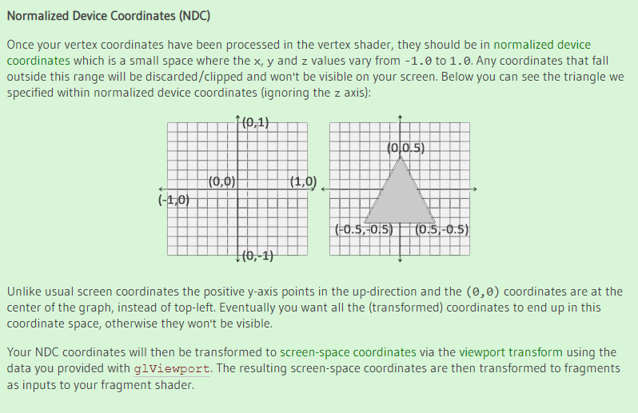
Vertex Data

Slide 39
Vertex Buffer Object(VBO)
用來將大量的資料儲存在 GPU Memory

Slide 40
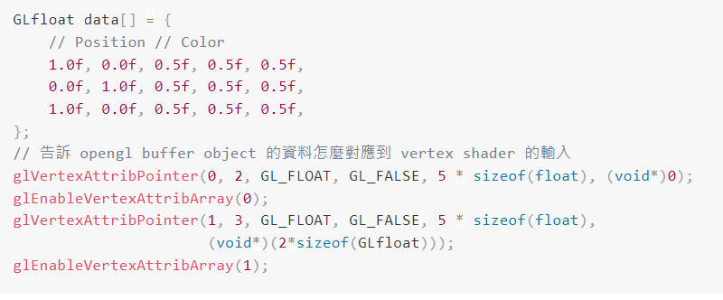
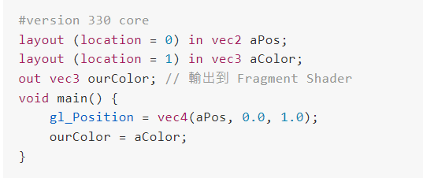
Linking Vertex Attributes
將 buffer object 的資料對應到 vertex shader 的 input
Vertex shader

Slide 41
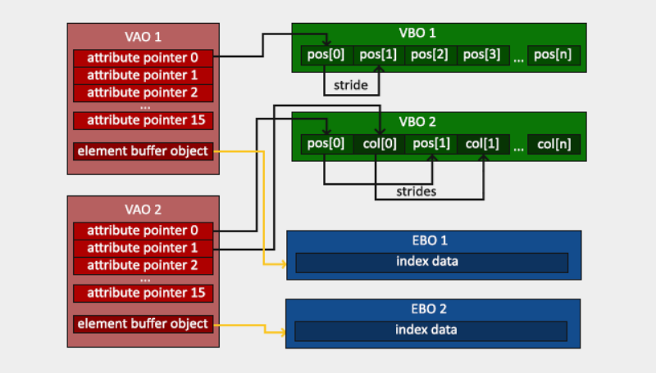
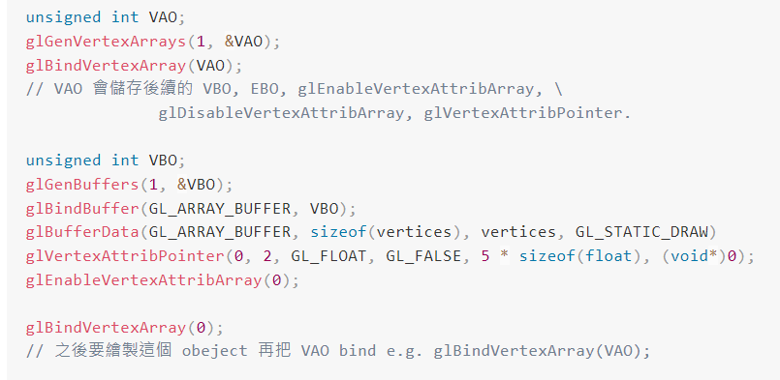
Vertex Array Object(VAO)
VAO 讓我們可以在重複畫不同的物件時可以不需要重複進行Linking Vertex Attributes的動作
VAO須在VBO之前創建
Core OpenGL requires that we use a VAO so it knows what to do with our vertex inputs. If we fail to bind a VAO, OpenGL will most likely refuse to draw anything.

Slide 42
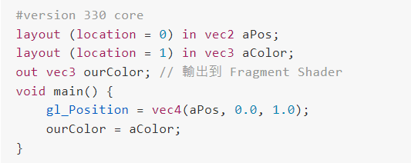
Shader
使用 GLSL(OpenGL Shading Language)
gl_Position => 預設變數，輸出對應的 clip space 座標
Vertex shader 的 out 對應到 fragment shader 的 in
uniform 是 CPU 向 GPU 的 Shader 發送數據的方式, 使用 glGetUniformLocation() 以及 glUniform**()
Vertex shader
Fragment shader

Slide 43
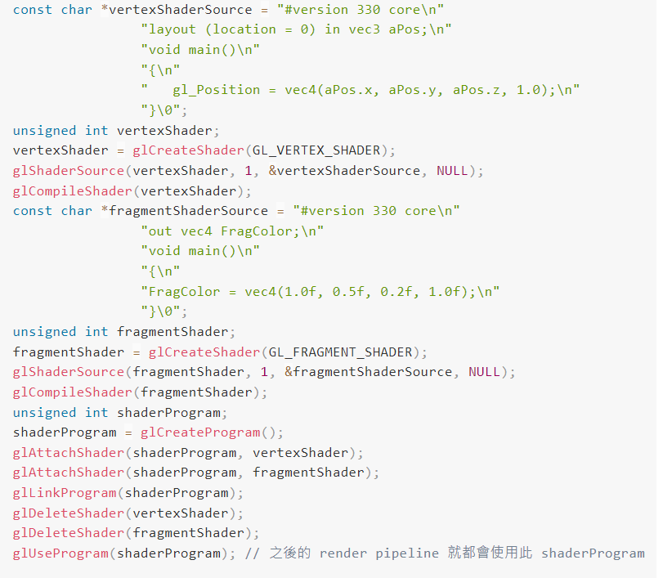
Compile shaders and link into a program
檢查並輸出 error message

Slide 44
繪製物體
設定好 shader program 和 vertex array object , 之後就根據想繪製的東西使用對應的 shader program 和 vertex array object

Slide 45
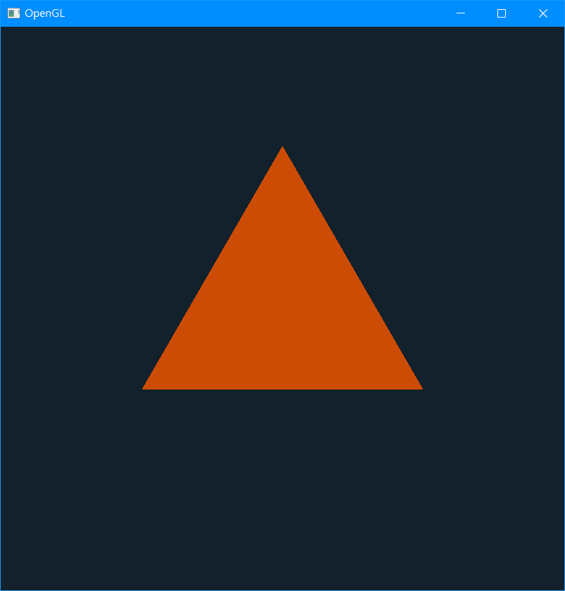
詳細流程
code

Slide 46
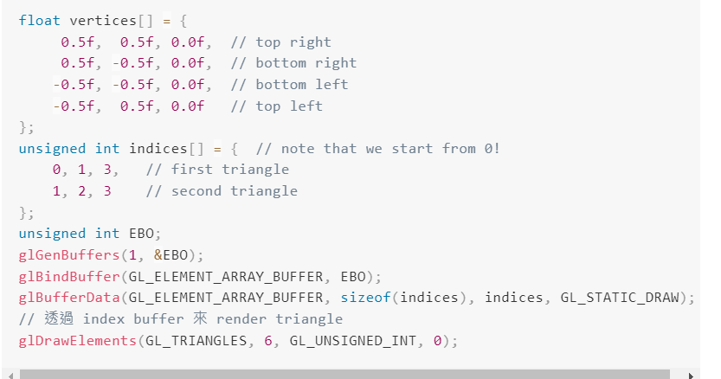
Element Buffer Object(EBO)
儲存頂點索引到 GPU Memory
解決使用重複的頂點, 減少空間浪費
3
0
2
1

Slide 47
Reference
Learn OpenGL
https://www.opengl.org/

